Slide 1

第14课
贪 吃 的 蛇

Slide 2
1
掌握Scratch中的鼠标响应和键盘响应指令
2
从游戏设计的角度全面考量一个完整程序是如何设计并运行
3
巩固克隆自己、广播等脚本，学习运动模块中的相关等脚本
4
综合应用所学脚本完成编程项目并扩展

Slide 3




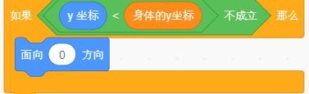
巩固脚本:
新脚本:

Slide 4
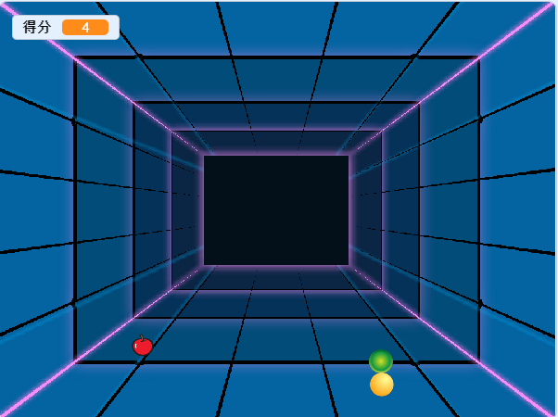
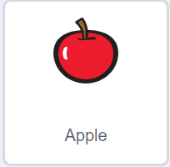
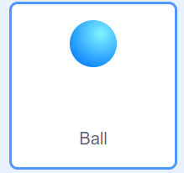
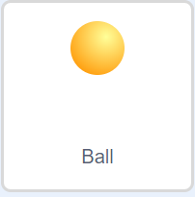
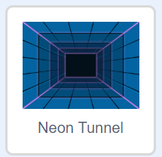
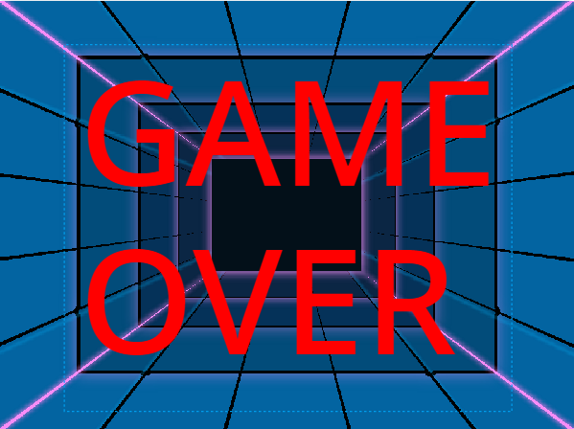
1.本节课用到的角色
《贪吃的蛇》
2.本节课用到的背景

Slide 5
1. 蛇的控制方式
当按下*键，这里需要判断成立或者不成立
2.蛇身长度如何加长？
吃的数量越多，依据克隆时间改变蛇身长度
3. 苹果在舞台上随机出现
《贪吃的蛇》
运算——随机数
4.游戏结束，显示得分
使用变量

Slide 6
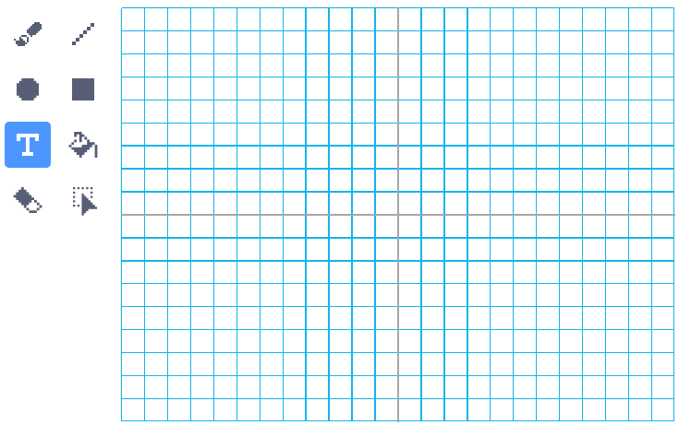
1.选择舞台背景及角色
计算蛇头的大小占用的格子，计算苹果的大小，是蛇的行走路线和苹果的出现位置是对应在格子里的。

Slide 7
2.程序思考
思考：我们需要完成什么样的指令呢？
1、苹果的随机出现
2、键盘控制蛇的移动，哪几种情况是不成立的。
3、蛇长如何变长。
当我们把问题罗列出来之后我们就开始一个一个来解决

Slide 8
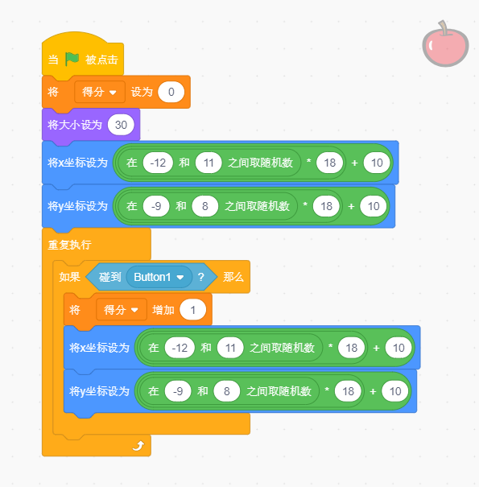

你会了吗？

Slide 9
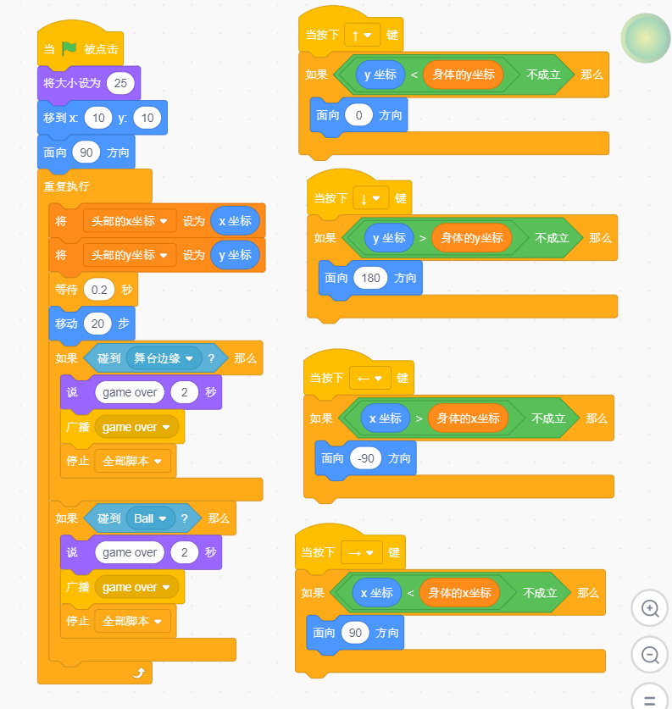
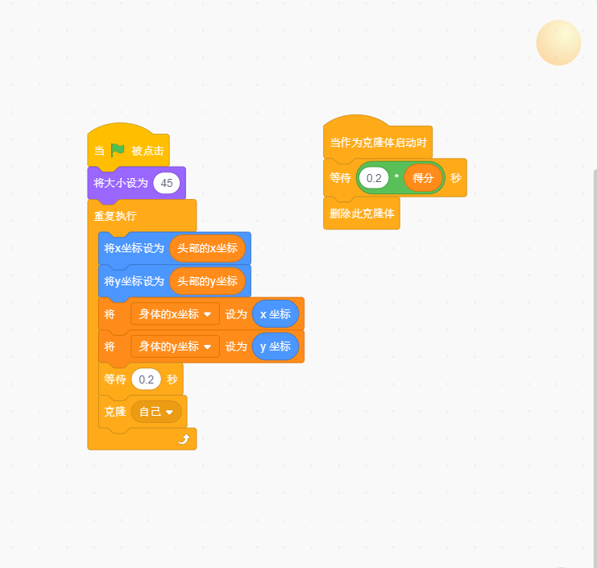

Slide 10

思考如下问题：
能否加上声音让游戏更有趣？
聪明的你试试吧！

Slide 11
1、完善游戏，添加背景音乐。
2、绘制或者抠图，使蛇的素材更加的生动形象。
3、试着加入一些毒苹果的素材，使蛇吃了毒苹果会变小或者死亡。

